Slide 1
Lokalne działania na rzecz ochrony środowiska

Slide 2
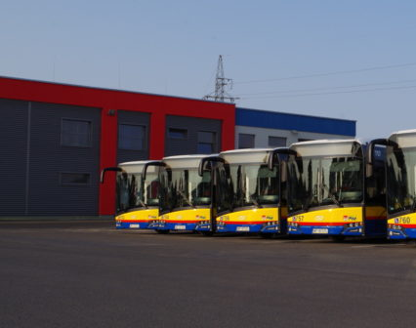
Ograniczanie spalin
Miasto Płock kupiło hybrydowe autobusy , które emitują mniej spalin niż standardowe autobusy co pozwala na polepszenia jakości powietrza w mieście.

Slide 3
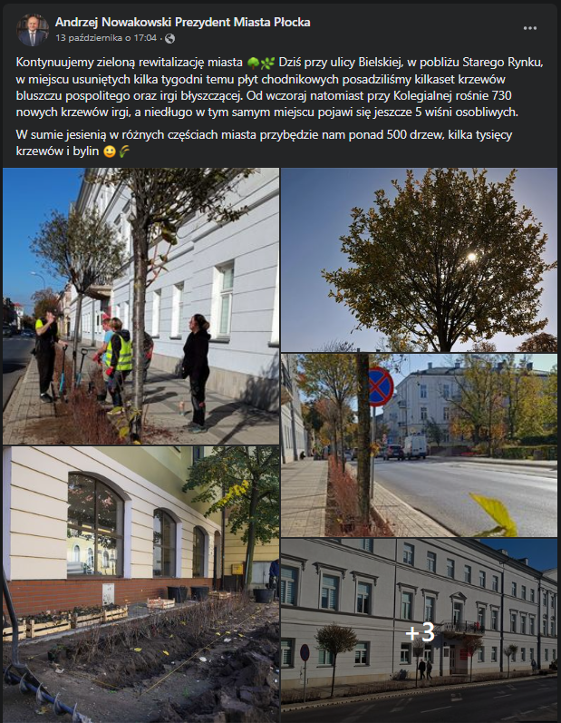
Walka z "betonozą"
W mieście regularnie są sadzone nowe drzewa i tereny zielone zastępując wszechobecny beton na terenach miejskich.

Slide 4
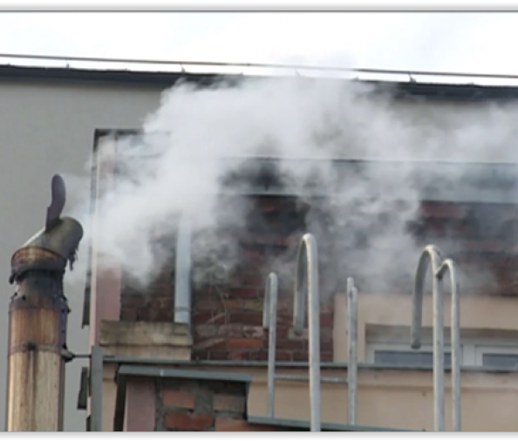
Program "czyste powietrze"
Jest to dofinasowanie z urzędu miasta na wymianę domowego pieca na bardziej ekologiczny
Kwota jaką można otrzymać sięga do kilkunastu tysięcy złotych
Celem programu jest pozbycie się tzw. "kopciuchów"

Slide 5
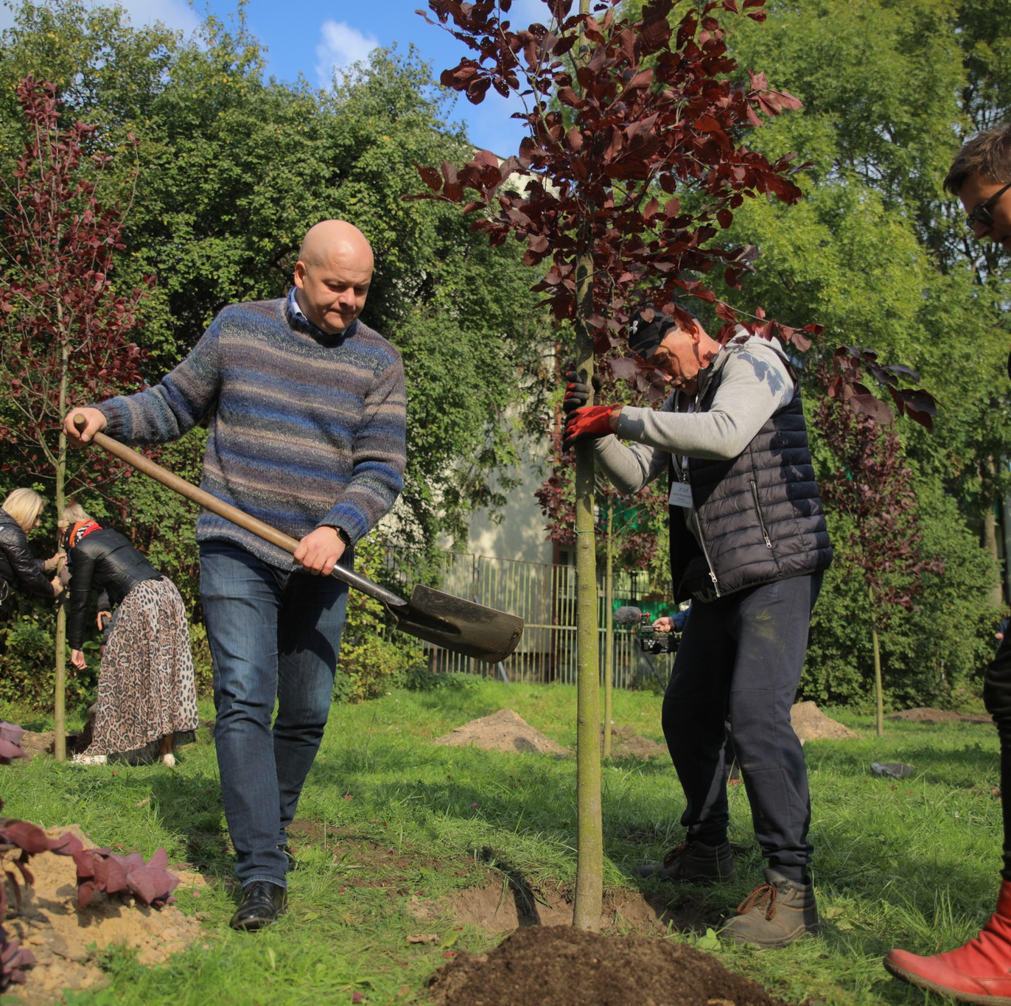
Budżet obywatelski
W ramach Budżetu Obywatelskiego na który głosowali mieszkańcy rozpoczęto akcje "Wszechstronni razem".
Jej celem jest sadzenie drzew na terenie Płocka.
Co ciekawe drzewa zostały posadzone również na terenie "Elektryka"
Posadzonych ma być 100 drzew na terenie miasta.

Slide 6
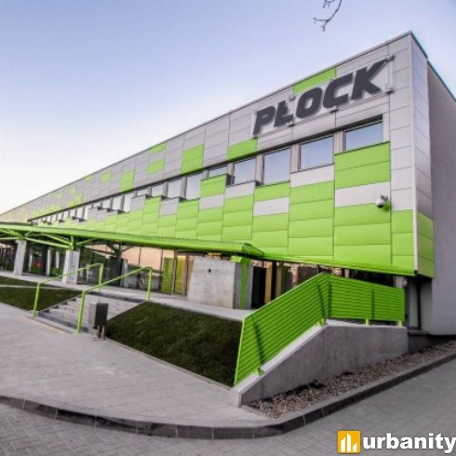
Rozwój kolei
W Płocku znajduje się wyremontowany dworzec, z którego odjeżdżają pociągi Kolei Mazowieckich i PKP Intercity. Kolej jest mniej emisyjnym sposobem transportu niż samochodowy co pozwala na zmniejszenie emisji CO2.

Slide 7
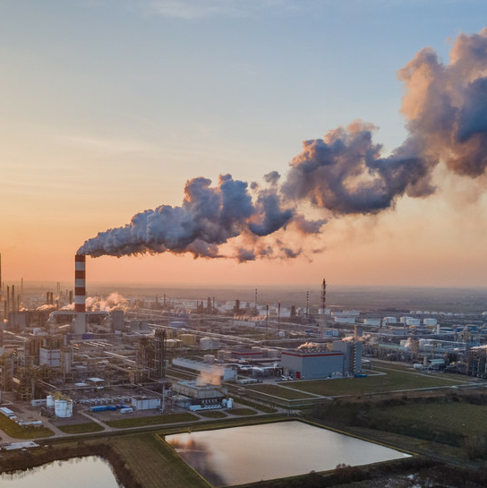
Orlen i jego przyszłość
Kluczowym koncernem w Płocku jest Orlen. Przede wszystkim planuje on do 2030 r. zwiększyć zainstalowaną moc instalacji działających z wykorzystaniem odnawialnych źródeł energi do ponad 2,5 GW(aktualnie jest to 0,5 GW). Do tego w najbliższych latach planuje znacząco zredukować emisję CO2, a do 2050 r. chce osiągnąć neutralność klimatyczną.

